Slide 1


PHP程序设计基础教程 第10章
session与cookie
电子工业出版社
主编：林世鑫

Slide 2
10.1.1 session的注册与使用
10.1.2 session的释放
10.1
session
10.1.3 session的生命期
目录
CONTENTE
10.2
cookie
10.1.4 session的保存位置
10.2.1 cookie的创建
10.3
session与cookie的应用
10.2.2 cookie信息的读取
10.2.3 删除cookie

Slide 3
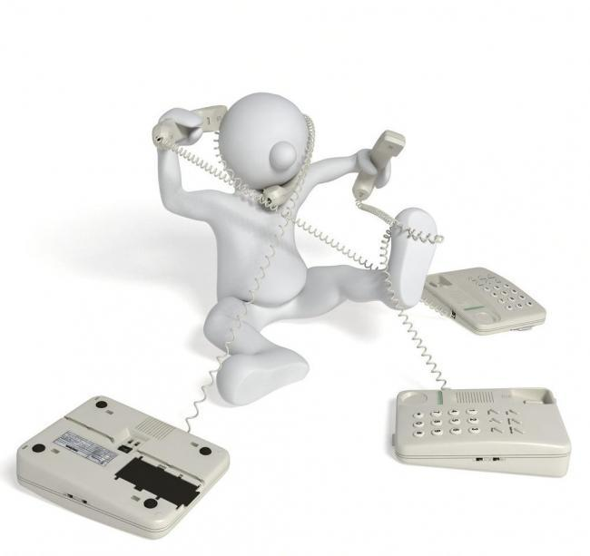
导语
session与cookie
HTTP协议是一种无连接、无状态的传输协议。
无连接是指在HTTP协议下，服务器每次连接只处理客户端的一个请求，处理完成并收到客户的应答后，即断开与该客户端之间的连接。
无状态是指协议对于事务处理没有记忆能力，即客户端给服务器发送 HTTP 请求之后，服务器根据请求，将数据传送到客户端，传送完毕以后就不再记录任何信息。

Slide 4

PHP程序设计基础教程
session
10.1

Slide 5
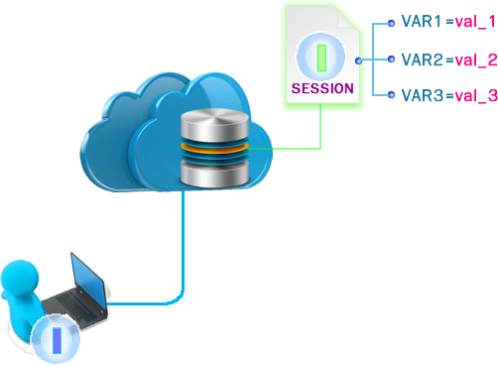
10.1、session
session与cookie
SESSION也叫会话，当客户端向服务器端第一次发起会话请求时，服务器端为该会话随机生成一个唯一的标识，叫session_id，并以此为文件名，将客户端提交的信息保存下来，这样即使客户端与服务器端的会话暂时中断，在一定时间内（默认是24分钟），客户端的一些信息可以继续保留在服务器上，直到会话恢复。SESSION也可实现客户端在不同页面之间跳转时，各种信息的共享。

Slide 6
10.1、session
1
10.1.1
session的注册与使用

Slide 7
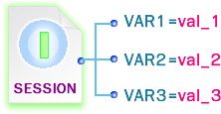
10.1.1、session的注册与使用
session与cookie
PHP中，SESSION相当于一个数组，可以保存用户不同的信息。利用SESSION保存数据的语法格式如下：
$_SESSION[‘var_name’]=value；
此处的“var_name”表示SESSION变量名 ，不需再加“$”号。
需要注意的是每次使用SESSION变量时，必须先启动SESSION会话：
session_start();

Slide 8

10.1.1、session的注册与使用
session与cookie
【例10-1A】
<?php
session_start(); //开启会话状态
$A=“123";
$_SESSION['B']=“123";
echo "<a href='10-1B.php'>输出</a>";
?>
【例10-1B】
<?php
session_start(); //打开会话状态
echo '普通变量A:'.$A."<br>";
echo "session['B'] :".$_SESSION['B'];
?>
A.php
$A
123
$_SESSION
B
123
B.php
$A
123

Slide 9
10.1、session
2
10.1.2
session的释放

Slide 10

10.1.2、session的释放
session与cookie
服务器端的SESSION信息，默认是保存24分钟。在此时间内，如果客户端关闭浏览器了，该信息也将失效。
如果这些信息并不需要在服务器上保留24分钟，也可根据程序的需要，随时释放掉SESSION中的信息，方法有两种：
1、释放部分SESSION信息：
unset($_SESSION[‘变量名’])
2、销毁所有的SESSION信息：
session_destroy();

Slide 11
10.1.2、session的释放
session与cookie
使用unset()时，客户端在服务器端的SESSION_ID依然存在，只是其中某些SESSION变量的数据被删掉。
A=admin
session
B=12345
C=hello
unset($_SESSION[‘C’]
使用session_destroy()时，客户端在服务器端的SESSION_ID将被清除，所有的SESSION数据都丢失。
A=admin
session
B=12345
C=hello
session_destroy()

Slide 12
10.1、session
3
10.1.3
session的生命期

Slide 13
10.1.3、session的生命期
session与cookie
PHP对session的有效时间默认是24分钟。可以根据需要，重新设置session的生命期。使用setcookie函数改变session的有效时间，语法格式如下：
setcookie(name,value,[expire,path,domain,secure])
name表示cookie的名称，必需参数，一般用函数session_name()即可获取；
Value是指cookie的值，可选参数，可以用session_id()获取；
Expire指cookie的过期时间，可选，以秒为单位；
Path是指cookie信息的存储路径，可选参数；
Domain指cookie的域名，可选参数；
Secure用于规定是否通过安全的 HTTPS 连接来传输 cookie，可选参数。

Slide 14
10.1.3、session的生命期
session与cookie
【例10-3】
<?php
session_start(); //开启会话状态
$time=60; //60秒的session有效期
setcookie(session_name(),session_id(),time()+$time);
$_SESSION['UNAME']=$_POST['uname'];
?>

Slide 15
10.1、session
4
10.1.4
session的保存位置

Slide 16

10.1.4、session的保存位置
session与cookie
客户端的session信息是以文件的形式保存在服务器的某个目录下的。可以在php.ini中，查看当前默认的session保存路径,默认是保存在php安装目录下的tmp目录下(具体因环境不同而不同）
如果要改变session文件在服务器上的保存位置，可以使用session_save_path()函数实现。其语法格式如下：
session_save_path(“path”)

Slide 17




10.1.4、session的保存位置
session与cookie
【例10-5】
<?php
session_save_path('E:\23\session');
session_start();
$_SESSION['ur']="w12c";
?>
$_SESSION

Slide 18

10.1.4、session的保存位置
session与cookie
用session_save_path()函数改变session文件的存储路径，只在当前文件有效，离开当前文件以后，如果没有另外的路径设置，服务器依然将session文件保存在php.ini配置文件的默认路径下。

Slide 19
PHP程序设计基础教程
cookie
10.2

Slide 20

10.2、cookie
session与cookie
Session将会话信息保存在服务器，这样的缺点是当用户关闭浏览器以后，会话信息就丢失了，新的会话无法再继续使用这些信息。
Cookie则改变这一模式，它将用户的会话信息保存在客户端的机器硬盘中，只要用户在cookie的有效期限内，在同一台机器，可以任意关闭、启动浏览器，重复向服务器发起会话请求，这些信息都有效，并被浏览器读取发送到服务器端。
session1
session2
cookie1
cookie2

Slide 21
10.2、cookie
1
10.2.1
cookie的创建

Slide 22
10.2.1、cookie的创建
session与cookie
创建一个cookie就是将一个会话信息保存到客户端硬盘中（具体路径在php.ini中可以配置）。其语法格式如下：
setcookie(name, value[, expire, path, domain]);
name参数可以理解为cookie变量名，必填参数；
value参数是name的值，即要保存在客户端的会话信息内容，必填参数；
expire可选参数，指该cookie信息的有效期，如果不设置，则会话信息只是暂时保存在客户端的内存中，关闭浏览器，信息也随之消失；单位是秒；
path是指cookie的有效路径，如果没有，则整个网站根目录范围内有效；
domain是指cookie的有效域名，可选参数。

Slide 23
10.2.1、cookie的创建
session与cookie
【例10-6】
<?php
setcookie("uname","admin",time()+24*60*60*7);
setcookie("upass","admin888",time()+24*60*60*3);
?>
uname
admin
uname
admin
upass
admin888
upass
三天后

Slide 24




10.2.1、cookie的创建
session与cookie
初次创建cookie时，cookie值在当前的页面是无法生效，必须当前页面结束以后，才能生效（或者刷新一次）。
例：文件c.php的代码
<?php
setcookie(“A",123,time()+2400);
echo $_COOKIE[‘A’];
?>
Setcookie( A,123)
echo $_COOKIE[‘A’]
echo $_COOKIE[‘A’]
123
A
123
cookie
A
123

Slide 25
10.2、cookie
2
10.2.2
Cookie信息的读取

Slide 26





10.2.2、cookie信息的读取
session与cookie
将用户会话信息保存下来的目的是为了再次会话时能够继续使用，因此在需要的时候，要将cookie中的信息读取出来，提交给服务器。
读取客户端中的某项cookie信息，使用$_COOKIE[]变量。其语法格式如下：
$_COOKIE[‘var’]
var是必填参数，指明需要提取的cookie变量名。

Slide 27

10.2.2、cookie信息的读取
session与cookie
cookie中的数据，是浏览器从硬盘读取出来，向服务器发起页面访问的同时，就发送到服务器端的。
服务器端接收到这些cookie数据以后，交由程序处理完毕，再把处理结果返回到浏览器。


●


Slide 28


10.2.2、cookie信息的读取
session与cookie
isset()
【例10-7】
<?php
if(isset($_COOKIE['uname']))
$a=$_COOKIE['uname'];
if(isset($_COOKIE['upass']))
$b=$_COOKIE['upass'];
echo "用户名".$username."<br>";
echo “密码：".$userpass;
?>
Y
uname
$a
php
php
upass
$b
123
123
用户名：php
uname
upass
密码：123
php
123

Slide 29
10.2、cookie
3
10.2.3
删除Cookie

Slide 30

10.2.3、删除cookie
session与cookie
Cookie保存的信息，在到达指定的有效期以后，会自动失效。也可以根据需要在随时删除。
删除一个cookie信息的方法与设置cookie一样，也是使用setcookie()函数。不同的是将已存在的cookie的有效时间设置为一个已经过去的时间（即让cookie过效）。其语法格式如下：
setcookie(name,’ ’, time()-val)
Val是一个以秒为单位的整数值

Slide 31
10.2.3、删除cookie
session与cookie
【例10-8】
<?php
setcookie('uname',"",time()-3600); if(isset($_COOKIE['uname']))
echo $_COOKIE['uname'];
else
echo "cookie已失效";
?>
php
Setcookie(“”,time()-3600)
Setcookie(“”,time()-3600)
isset()
isset()
php
php
uname
php
已失效

Slide 32
PHP程序设计基础教程
session与cookie的应用
10.3

Slide 33


10.3、session与cookie的应用
session与cookie
简易网上书城系统流程
session
登录？
index.php
加入书篮
图书数据
我的书篮
login.php
shopcar.php
cookie

Slide 34
感谢聆听，祝君进步！

